Slide 1
C H A P T E R
3
嵌入式硬件系统

Slide 2

本节提要
1
嵌入式系统硬件基础
2
嵌入式系统开发流程
3
嵌入式系统硬件开发流程
4
嵌入式裸机开发环境搭建

Slide 3
如人的大脑，决定了硬件的操作模式。通过良好的操作系统以及应用程序，把硬件功能发挥到极至。
嵌入式系统软件部分
如人的手、脚、神经等部位，决定了嵌入式系统的先天功能。如运算能力和I/O接口等。
嵌入式系统硬件部分

Slide 4
嵌入式系统硬件基础
嵌入式处理器
RISC和CISC
冯·诺依曼体系结构和哈佛体系结构
流水线
总线
输入输出设备
存储器

Slide 5
嵌入式处理器
根据通用计算机与嵌入式系统的分类，可以把微处理器分为通用处理器与嵌入式处理器两类。
通用处理器以x86体系结构的产品为代表，嵌入式处理器的种类已经超过1000种，流行的体系结构有30多个，其中8051体系的占有多半。

Slide 6
嵌入式处理器分类
嵌入式微处理器(MPU)
Aml186/88、SC-400、PowerPC、MIPS、ARM系列等
MPU分为：复杂指令集计算机CISC和精简指令集计算机RISC两类。
嵌入式微控制器(MCU)
8051、P51XA、MCS-251、C166/167、68300等。
嵌入式DSP (EDSP)
TI（STM32C5000、6000、28335等）
嵌入式片上系统(SOC)
M-Core、某些ARM系列、Neuron芯片等。

Slide 7
嵌入式微处理器（MPU）
嵌入式微处理器字长一般为16位或32位，通用性比较好、处理能力较强、可扩展性好、寻址范围大、支持各种灵活的设计，且不限于某个具体的应用领域。
在实践应用中，嵌入式微处理器需要在芯片外配置RAM和ROM，根据应用要求往往要扩展一些外部接口设备，如网络接口、GPS、A/D接口等。嵌入式微处理器及其存储器、总线、外设等安装在一块电路板上，称之为单板计算机。
嵌入式微处理器在通用性上有点类似通用处理器，但前者在功能、价格、功耗、芯片封装、温度适应性、电磁兼容方面更适合嵌入式系统应用要求。

Slide 8
嵌入式微控制器（MCU）
嵌入式微控制器又称单片机，处理器内部集成RAM、各种非易失性存储器、总线控制器、定时/计数器、看门狗、I/O、串行口、脉宽调制输出、A/D、D/A等各种必要功能和外设。
跟嵌入式微处理器相比，微控制器的最大特点是将计算机最小系统所需要的部件及一些应用需要的控制器/外部设备集成在一个芯片上，实现单片化，使得芯片尺寸大大减小，从而使系统总功耗和成本下降、可靠性提高。
微控制器的片上外设资源一般比较丰富，适合于控制，因此称微控制器。MCU品种丰富、价格低廉，目前占嵌入式系统约70%以上的市场份额。

Slide 9
嵌入式DSP（EDSP）
在数字化时代数字信号处理是一门应用广泛的技术，如数字滤波、FFT、谱分析、语音编码、视频编码等、数据编码、雷达目标提取等等，传统微处理器在进行这类计算操作时的性能较低，专门的数字信号处理芯片——DSP也就应运而生。
DSP的系统结构和指令系统针对数字信号处理进行了特殊设计，因而在执行相关操作时具有很高的效率。在应用中，DSP总是完成某些特定的任务，硬件和软件需要为应用进行专门定制，因此DSP是一种嵌入式处理器。

Slide 10
嵌入式片上系统（SOC）
利用大规模集成电路技术将微处理器和某一类应用需要的大多数模块集成在一个芯片上，从而在芯片上实现一个嵌入式系统大部分核心功能，这种处理器就是SOC。
应用时往往只需要在SOC外部扩充内存、接口驱动、一些分立元件及供电电路就可以构成一套实用的系统，极大地简化了系统设计的难度，同时还有利于减小电路板面积、降低系统成本、提高系统可靠性。
将内部集成了RAM和ROM存储器、主要用于控制的单片机称为微控制器，而所说的SOC则没有内置的存储器，以嵌入式微处理器为核心、集成各种应用需要的外部设备控制器，具有较强的计算性能。

Slide 11
CISC和RISC
CISC：复杂指令集（Complex Instruction Set Computer）
具有大量的指令和寻址方式，指令长度可变
8/2原则：80%的程序只使用20%的指令
大多数程序只使用少量的指令就能够运行。
RISC：精简指令集（Reduced Instruction Set Computer)
只包含最有用的指令，指令长度固定
确保数据通道快速执行每一条指令
使CPU硬件结构设计变得更为简单

Slide 12
CISC与RISC的数据通道
开始
IF
ID
ALU
MEM
REG
退出
微操作通道
CISC：寻址方式复杂
开始
IF
ID
REG
ALU
MEM
退出
单通数据通道
RISC：Load/Store结构

Slide 13
嵌入式处理器体系结构
按体系结构的不同可分为五大类
ARM
MIPS
POWER PC
X86
SH系列
Notes:
HP54X的CPU都是SH3

Slide 14
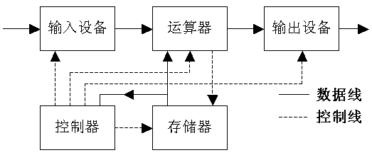
冯·诺依曼体系结构
冯·诺依曼结构数据空间和地址空间是不分开的，取指令和取操作数都是在同一总线上，通过分时复用的方式进行，优点是硬件简单，但是缺点是在告诉运行时，不能达到同时取指令和取操作数，从而会形成传输过程的瓶颈。
Notes:
1945年，冯.诺曼首先提出了“存储程序”的概念和二进制原理，后来，人们把利用这种概念和原理设计的电子计算机系统统称为“冯.诺曼型结构”计算机。冯.诺曼结构的处理器使用同一个存储器，经由同一个总线传输.
冯.诺曼结构处理器具有以下几个特点：
必须有一个存储器；
必须有一个控制器；
必须有一个运算器，用于完成算术运算和逻辑运算；
必须有输入和输出设备，用于进行人机通信。
冯.诺曼的主要贡献就是提出并实现了“存储程序”的概念。由于指令和数据都是二进制码，指令和操作数的地址又密切相关，因此，当初选择这种结构是自然的。但是，这种指令和数据共享同一总线的结构，使得信息流的传输成为限制计算机性能的瓶颈，影响了数据处理速度的提高。
在典型情况下，完成一条指令需要3个步骤，即：取指令、指令译码和执行指令。从指令流的定时关系也可看出冯.诺曼结构与哈佛结构处理方式的差别。举一个最简单的对存储器进行读写操作的指令，如下图所示，指令1至指令3均为存、取数指令，对冯.诺曼结构处理器，由于取指令和存取数据要从同一个存储空间存取，经由同一总线传输，因而它们无法重叠执行，只有一个完成后再进行下一个。

Slide 15
冯·诺依曼体系结构
存储器
指令寄存器
程序
控制器
指令0
指令1
指令2
指令3
指令4
数据通道
数据
输入
输出
中央处理器
数据0
数据1
数据2
指令1至指令3均为存、取数指令，对冯.诺曼结构处理器，由于取指令和存取数据要从同一个存储空间存取，经由同一总线传输，因而它们无法重叠执行，只有一个完成后再进行下一个。

Slide 16
哈佛体系结构
哈佛总线技术的应用是以DSP和ARM为代表的，采用哈佛总线体系结构的芯片内部程序空间和数据空间是分开的，在硬件上也是分开的，这就允许同时取指令和取操作数，也就是比冯结构快一步，从而大大提高运算能力。
地址
程序存储器
指令寄存器
指令0
控制器
指令1
指令
指令2
地址
数据存储器
数据通道
输入
输出
数据0
CPU
数据1
数据
数据2

Slide 17
流水线技术
流水线(Pipeline)技术：几个指令可以并行执行
提高了CPU的运行效率
内部信息流要求通畅流动
Add
取指
译码
执行add
Sub
取指
译码
执行sub
Cmp
取指
译码
执行cmp
时间

Slide 18
指令流水线—以ARM为例
为增加处理器指令流的速度，ARM7 系列使用3级流水线.
允许多个操作同时处理，比逐条指令执行要快。
PC指向正被取指的指令，而非正在执行的指令
ARM Thumb
PC PC
Fetch
从存储器中读取指令
PC - 4 PC-2
Decode
解码指令
寄存器读（从寄存器Bank）
移位及ALU操作
寄存器写（到寄存器Bank ）
PC - 8 PC - 4
Execute
Notes:
PC:Program Counter 程序计数器

Slide 19
最佳流水线
周期
1 2 3 4 5 6
操作
ADD
Fetch
Decode
Execute
SUB
Fetch
Decode
Execute
MOV
Fetch
Decode
Execute
AND
Fetch
Decode
Execute
ORR
Fetch
Decode
Execute
Fetch
Decode
Execute
EOR
Decode
Fetch
CMP
Fetch
RSB
该例中用6个时钟周期执行了6条指令
所有的操作都在寄存器中（单周期执行）
指令周期数 (CPI) = 1

Slide 20
高速缓存（CACHE）
1、为什么采用高速缓存
微处理器的时钟频率比内存速度提高快得多，高速缓存可以提高内存的平均性能。
2、高速缓存的工作原理
高速缓存是一种小型、快速的存储器，它保存部分主存内容的拷贝。
高速缓存控制器
数据
CACHE
主存
CPU
地址
数据

Slide 21
总线
总线的主要参数有
总线的带宽
总线的位宽
总线的工作时钟频率

Slide 22
总线机制
按照冯·诺依曼体系结构思想，计算机的硬件是由CPU、存储器和I/O设备三部分组成的。
总线是把CPU与存储器、I/O设备相连接的信息通道，但总线并不仅仅指的是一束信号线，而应包含相应的通信协议。
按照使用场合的不同，总线分成芯片级总线（CPU总线）、板卡级总线（内总线）和系统级总线（外总线）。

Slide 23
总线和总线桥
CPU
低速设备
高速总线
桥
低速总线
存储器
高速设备
键盘
数据
ARM公司提出的AMBA总线标准

Slide 24
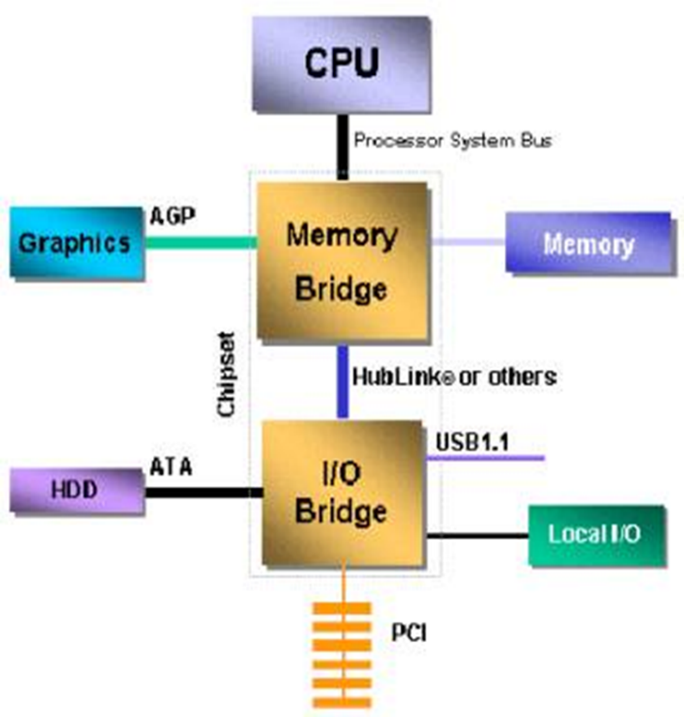
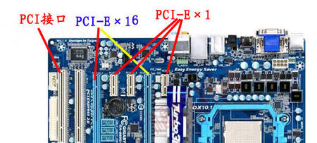
PCI
1991 年下半年，Intel 公司首先提出了PCI 的概念。
Intel联合IBM、Compaq、AST、HP、DEC 等100 多家公司成立了PCI 集团，其英文全称为：Peripheral Component Interconnect Special Interest Group(外围部件互连专业组)。

Slide 25
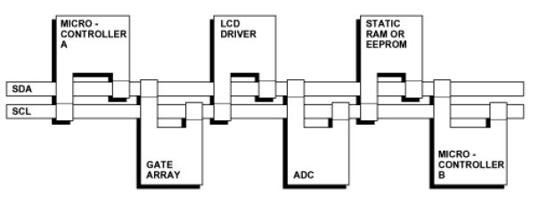
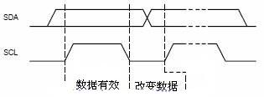
I²C
PHILIPS 开发了一种用于内部IC控制的简单的双向两线串行总线I²C(Inter-Integrated Circuit )
最高速率100Kbps，25英尺，最多可支持40个设备
数据线
时钟线
Notes:
SDA 线上的数据必须在时钟的高电平周期保持稳定数据线的高或低电平状态只有在SCL 线的时钟信号是低电平时才能改变

Slide 26
CAN（Controller Area Network）
80年代末，由德国Bosch公司最先提出。
被设计作为汽车环境中的微控制器通讯，在车载各电子控制装置ECU 之间交换信息，形成汽车电子控制网络。
使用CSMA/CD协议
40米以内，1Mbps；10Km，5Kbps；理论上可以支持无限多个设备
可靠性高，误码率为10⁻¹¹
抗电磁干扰性强

Slide 27
输入输出设备
Bluetooth 接口
功耗低
100M，100mW
10M，2.5mW
1M，1mW
2.4-2.4835 GHz (使用ISM频段)
优势: 世界范围内可用
劣势: 与IEEE 802.11b产品相互干扰
声音和数据传输，总带宽为1Mbps
成本低
低于US$5/蓝牙芯片
Notes:
同步： 432.6kbps
异步：721/56kbps
但功率提高到2.5mW（4dBm）以上时，就必须采用功率限制装置，按实际通信距离传送适当的无线功率。

Slide 28
USB（Universal Serial Bus ）
距离<5 米，Hub<30米
树拓扑结构，127个点，4线（2根电源线，2根数据线）。
USB2.0的最大传输带宽为480Mbps（即60MB/s），而USB3.0的最大传输带宽高达5.0Gbps（500MB/s）。
支持热插拔和即插即用。
Notes:
USB数据线由两对线组成，一对数据线，一对电力线，通过电力线可以为USB设备提供 5V 电压，允许通过最大电流为500mA ，这个数字不算很大，但好在聊胜于无，可以满足一些耗电量较少的设备的需求，通过特殊的USB互联设备，我们还可以用USB口实现双机联网，速度是USB1.1的标准达12Mbps（1.5MB/S），可惜仅能进行简单的数据交换，不能称做真正的网络。

Slide 29
以太网
标准的以太网（10Mbit/s)、快速以太网（100Mbit/s）和10G（10Gbit/s）以太网。它们都符合IEEE802.3。
100m，RJ45接口
MAC层协议
CSMA/CD

Slide 30
LCD显示器
Liquid Crystal Display，液晶显示器
液晶介于固态和液态
液晶棒状分子在外加电场的作用下排列状态发生变化，使得通过液晶显示器件的光被调制，从而在显示屏上呈现出不同颜色。每个显示象素都可以单独被电场控制。
适用于低压、微功耗电路

Slide 31
触摸屏
触摸屏分为电阻式、电容式和电感式三种 。
其中电阻式触摸屏最为常用 。
电容式触摸屏是一块四层复合玻璃屏，玻璃屏的内表面和夹层各涂一层ITO （氧化铟锡） ，四个角引出四个电极 。
电感式触摸屏的工作原理是在触摸笔中安装LC 谐振线圈。

Slide 32
存储器系统
分层结构
0
寄存器
时钟周期
高速缓存SRAM
1—10
主存储器DRAM
50—100
本地存储器 Flash、ROM、磁盘
20000000
网络存储器 Flash、ROM、磁盘

Slide 33
存储器种类
RAM：随机存取存储器， SRAM：静态随机存储器， DRAM：动态随机存储器
1）SRAM比DRAM快
2）SRAM比DRAM耗电多
3）DRAM存储密度比SRAM高得多
4）DRM需要周期性刷新
ROM：只读存储器
EPROM
EEPROM
FLASH：闪存

Slide 34
本节提要
1
嵌入式系统硬件基础
2
嵌入式系统开发流程
3
嵌入式系统硬件开发流程
4
嵌入式裸机开发环境搭建

Slide 35
嵌入式系统的开发——流程
选择主要芯片
需求分析及规格说明
确定编程语言
选择开发方案
选择开发环境
RTOS的使用
设计与调试
测试工具与其他辅助设备
测试与集成
产品

Slide 36
用户需求的格式
用户需求通常包括功能部分和非功能部分。非功能部分需求主要指：性能、价格、尺寸和重量、功耗等。右边表是一个在系统设计的初始阶段使用的需求说明表格样本。
项目 | 说明
名称
目的
输入
输出
功能
性能
生产成本
功耗
尺寸和重量

Slide 37
GPS移动地图系统:示例
项目 | 说明
名称 | GPS移动地图
目的 | 为司机等用户提供图形状的移动地图
输入 | 一个电源开关、两个操作按钮、GPS信号输入
输出 | LCD显示器，分辨率为400×600
功能 | 可接5种GPS接收器；三种用户可选的地图比例；总是显示当前经纬度
性能 | 0.25秒内即可更新一次屏幕，常温下工作
生产成本 | 1500元（人民币）
功耗 | 四节电池供电应连续工作8小时，功耗约100mW
尺寸和重量 | 尺寸不大于20cm×30cm，重量不大于0.25公斤

Slide 38
描述规格说明的工具
规格说明应更精确地反映用户的需求，它是设计者在设计时必须明确遵循的要求。规格说明描述应足够清晰，不能有歧义，以便别人可以通过它来验证设计是否达到要求。规格说明中通常只描述系统应做什么，而不描述系统该怎么做。
描述规格说明的工具可采用统一建模语言（UML）。UML语言是一种面向对象的建模语言，它是软件工程课程中详细讲解的内容。

Slide 39
体系结构设计
系统结构设计的目的是描述系统如何实现系统的功能。
右图以框图的形式描述了GPS移动地图的体系结构，图中展示了移动地图的主要操作和其间的数据流。清楚地描述了搜索地形图数据库、需显示地图、需接收GPS信号等功能。
GPS接收器信号
搜索引擎
显示控制
显示器
数据库
用户接口

Slide 40
系统硬件体系结构
GPS信号接收器
显示器
显示控制器
(含显缓)
CPU
存储器
I/O接口

Slide 41
系统软件体系结构
数据库查询
显示控制
GPS接口
程序
输入/输出控制程序
定时器

Slide 42
构件设计
体系结构设计中告诉我们需要什么样的构件，而构件设计中就是设计或选择符合体系结构和规格说明中所需求的构件。构件通常既包括硬件，如ARM、电路板等，也包括软件模块。
标准构件（例如CPU芯片，存储器芯片等），专用构件（GPS接收器）。软件构件也可利用标准软件模块（地图数据库及数据库标准访问例程及函数）。

Slide 43
系统调试与集成
在系统集成时按阶段构架系统，并每次只对一部分模块排错，能够更容易地发现并定位错误。
我们必须确保在体系结构和各构件设计阶段尽可能按阶段集成系统，并相对独立地测试系统功能。
系统集成时要准确定位出现的错误是非常困难的，在这一阶段，设计者的专业知识和经验将起很大的作用。

Slide 44
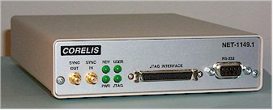
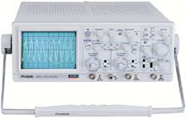
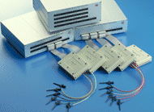
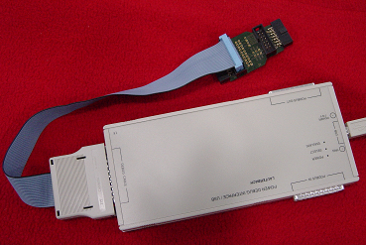
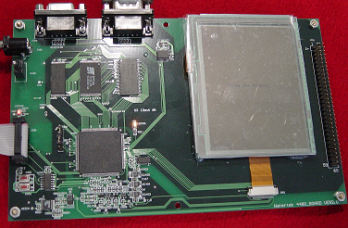
嵌入式系统的开发—设计与调试
IDE
软件开发与测试
编译器
调试器
操作系统
链接器
设计
生产
评估板
逻辑分析仪
边界扫描测试仪
仿真器
示波器

Slide 45
嵌入式系统的调试（1）
嵌入式系统的调试有四种基本方法
模拟调试（Simulator）
软件调试（Debugger）
BDM/JTAG调试（BDM/JTAG Debugger）
全仿真调试（Emulator）

Slide 46

嵌入式系统的调试（2）
模拟调试（Simulator）
调试工具和待调试的嵌入式软件都在主机上运行，由主机提供一个模拟的目标运行环境，可以进行语法和逻辑上的调试。
优点：简单方便，不需要目标板，成本低
缺点：功能非常有限，无法实时调试
大多数调试工具都提供Simulator功能

Slide 47
嵌入式系统的调试（3）
软件调试（Debugger）
主机和目标板通过某种接口（通常是串口）连接，主机上提供调试界面，待调试软件下载到目标板上运行。
这种方式的先决条件是要在Host和Target之间建立起通信联系（目标板上称为监控程序Monitor）
优点：纯软件，价格较低，简单，软件调试能力较强
缺点：需要事先烧制Monitor（往往需多次试验才能成功）且目标板工作正常，功能有限，特别是硬件调试能力较差。
PC
串口
Monitor
Target

Slide 48
嵌入式系统的调试（4）
BDM/JTAG调试
这种方式有一个硬件调试体。该硬件调试体与目标板通过BDM、JTAG等调试接口相连，与主机通过串口、并口、网口或USB口相连。待调试软件通过BDM/JTAG调试器下载到目标板上运行。
优点：方便、简单，无须制作Monitor，软硬件均可调试
缺点：需要目标板，且目标板工作基本正常（至少MCU工作正常），仅适用于有调试接口的芯片
PC
接口
BDM/JTAG
Debugger
Target

Slide 49
嵌入式系统的调试（5）
全仿真调试（Emulator）
这种方式用仿真器完全取代目标板上的MCU，因而目标系统对开发者来说完全是透明的、可控的。仿真器与目标板通过仿真头连接，与主机有串口、并口、网口或USB口等连接方式。由于仿真器自成体系，调试时既可以连接目标板，也可以不连接目标板（Stand alone）。
优点：功能非常强大，软硬件均可做到完全实时在线调试
缺点：价格昂贵。

Slide 50
选择实时操作系统RTOS
对于复杂的嵌入式系统应考虑使用RTOS
RTOS的作用：
提供API（应用编程接口）：操作系统为应用程序员提供可供调用的API，允许程序员致力于应用程序的开发
简化系统设计：实时嵌入式系统比非实时系统更难设计. 使用实时多任务的内核能简化系统设计，可将复杂的应用程序分为几个不同的任务，由内核去对他们协调处理
实验平台如下支持ARM的实时操作系统：
uC/OS
Linux

Slide 51
本节提要
1
嵌入式系统硬件基础
2
嵌入式系统开发流程
3
嵌入式系统硬件开发流程
4
嵌入式裸机开发环境搭建

Slide 52
嵌入式系统硬件方案分析与设计
三个阶段：
系统方案分析与设计
PCB的仿真设计
PCB的调试与测试

Slide 53
系统方案分析与设计阶段
根据系统所要完成的功能，选择合适的处理器和外围器件，完成系统的功能框图设计和原理图设计 。

Slide 54
PCB仿真设计阶段
需要在EDA仿真设计平台下，对PCB板上的信号完整性、EMI等进行仿真，根据仿真结果来对PCB进行合理的布局布线，完成PCB的设计。
PCB的加工
对加工完成的PCB进行调试和测试，完成整个系统硬件的设计 。

Slide 56
整体框架图

Slide 57
嵌入式软件开发流程

Slide 58
本节提要
1
嵌入式系统硬件基础
2
嵌入式系统开发流程
3
嵌入式系统硬件开发流程
4
嵌入式裸机开发环境搭建

Slide 59
Ubuntu 和 Windows 文件互传
在开发的过程中会频繁的在 Windows 和 Ubuntu 下进行文件传输，比如在 Windwos 下进行代码编写，然后将编写好的代码拿到 Ubuntu 下进行编译。
Windows 和 Ubuntu 下的文件互传我们需要使用 FTP 服务，设置方法如下：

Slide 60
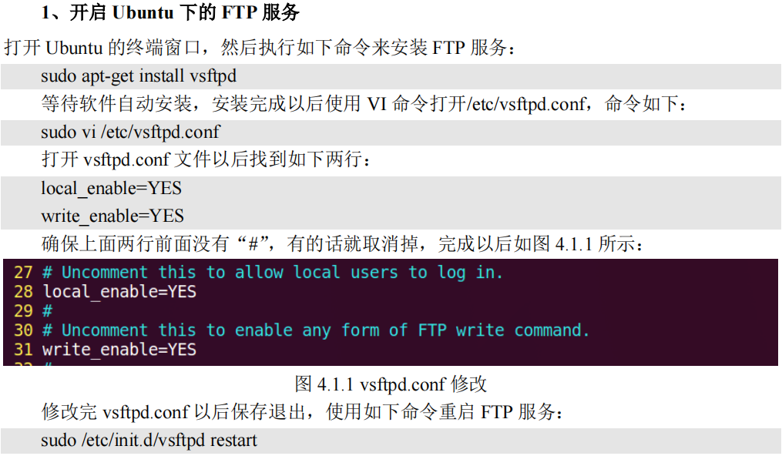
Ubuntu 和 Windows 文件互传

Slide 61
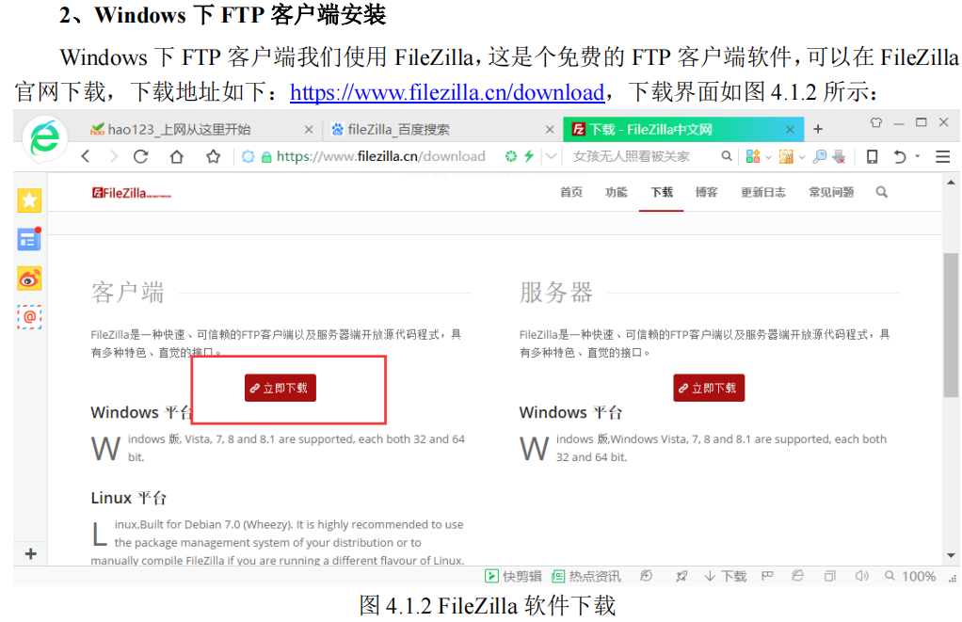
Ubuntu 和 Windows 文件互传

Slide 62
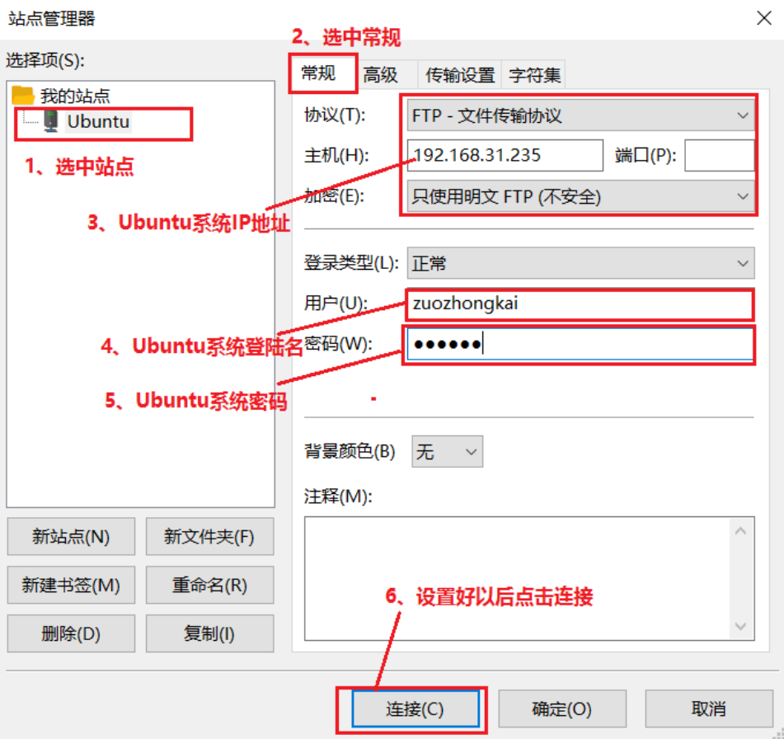
Ubuntu 和 Windows 文件互传
3、FileZilla 软件设置

Slide 63
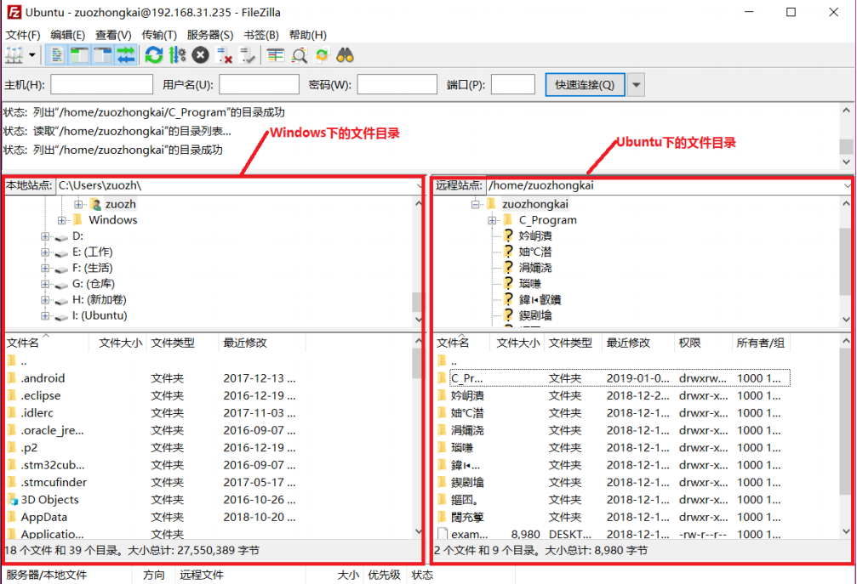
Ubuntu 和 Windows 文件互传

Slide 64
Ubuntu交叉编译工具链安装
在Liux进行C语言开发，里面使用GCC编译器进行代码编译，但是Ubuntu自带的gcc编译器是针对X86架构的！而我们现在要编译的是ARM架构的代码，所以我们需要一个在X86架构的PC上运行，可以编译ARM架构代码的GCC编译器，这个编译器就叫做交叉编译器。
1、它肯定是一个GCC编译器。
2、这个GCC编译器是运行在X86架构的PC上的。
3、这个GCC编译器是编译ARM架构代码的，也就是编译出来的可执行文件是在ARM芯片上运行的。

Slide 65
Ubuntu交叉编译工具链安装
交叉编译器中“交叉”的意思就是在一个架构上编译另外一个架构的代码，相当于两种架构“交叉”起来了。
交叉编译器有很多种，我们使用Linaro出品的交叉编译器，Linaro是一间非营利性质的开放源代码软件工程公司。
我们所使用的I.MX6U-ALPHA开发板是一个Cortex-A7内核的开发板，因此选择arm-linux-gnueabihf。

Slide 66
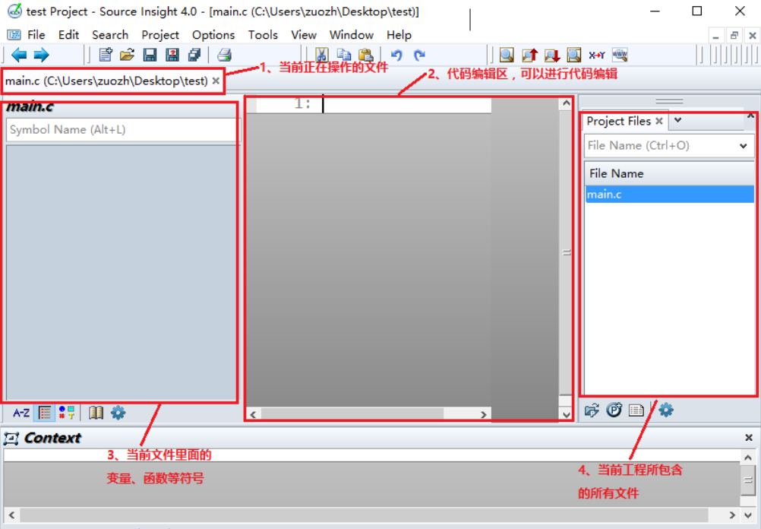
SourceInsight软件安装和使用

Slide 67
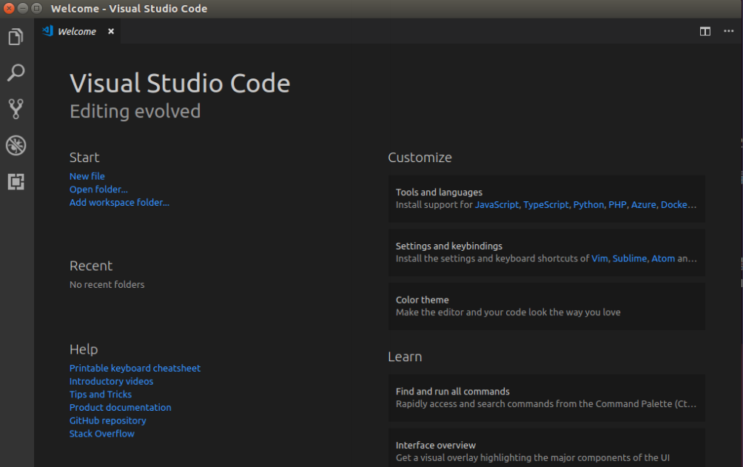
Visual Studio Code软件的安装和使用
Windows和Linux版本

Slide 68
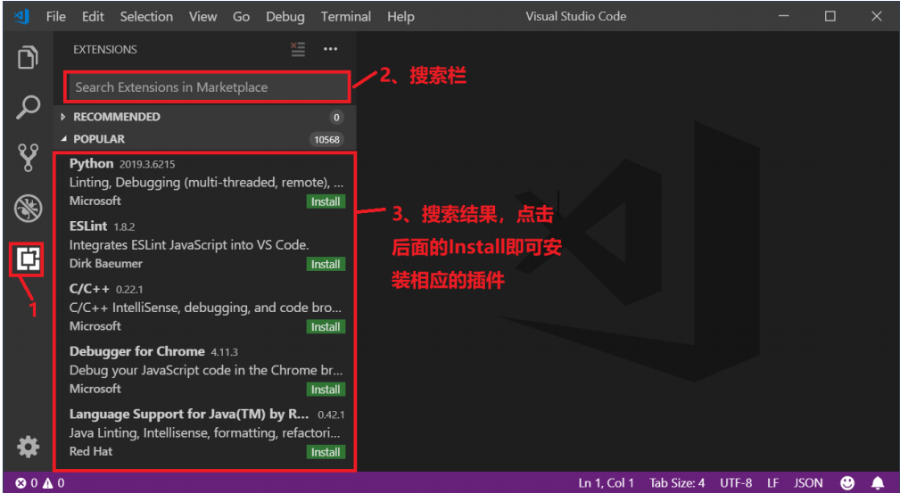
VisualStudio Code插件的安装

